Slide 1
Posjet 6. razreda Riječkom sjemeništu i katedrali sv. Vida
Dana 8. studenog 2014 godine 6. razredi pod vodstvom vjeroučiteljice Roberte Kelave išli su u obilazak Riječkog sjemeništa i katedrale sv. Vida.

Slide 2
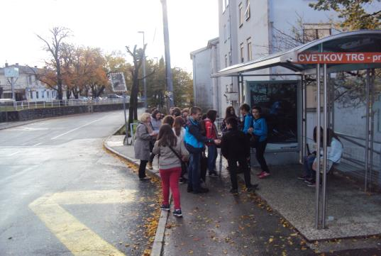
Polazak
Učenici 6. razreda Osnovne škole Fran Franković s Drenove u 9.00 h okupili su se pred Crkvom BDM Karmelske na autobusnoj stanici i od tamo krenuli prema Riječkom sjemeništu.

Slide 3
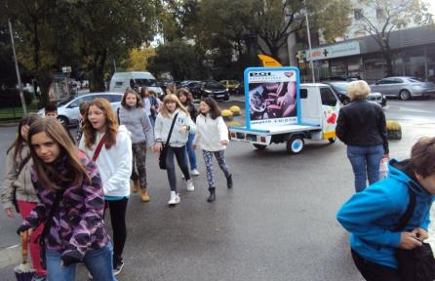
Put do sjemeništa
Kada smo sa autobusom stigli do autobusne stanice na kojoj smo izašli morali smo pješačiti do sjemeništa, a dok smo pješačili smo se jako zabavljali.

Slide 4
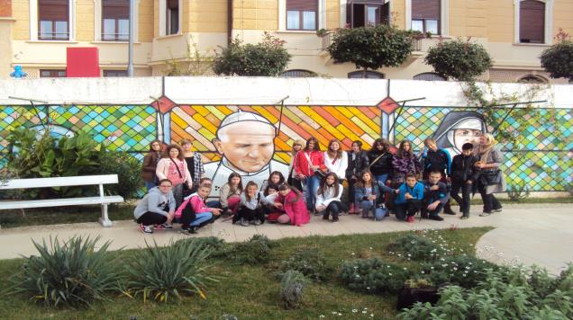
Pred sjemeništem
Kad smo pješice došli do sjemeništa prvo što smo uočili bio je prekrasan vrt prepun kipova i slika poznatih papa i svećenika.

Slide 5
Ulazak u sjemenište
U sjemenište nas je uveo naš vodič svećenik Sanjin Francetić on nam je objasnio što je na slikama i kako je kip nastao.

Slide 6
Riječko sjemenište
Kada nas je svećenik uveo u sjemenište prvo što smo vidjeli bio je kip Ivana Pavla II. i slike koje prikazuju kako je boravio i vodio mise u Hrvatskoj. Ivan Pavao II. dok je boravio u Hrvatskoj bio je jako bolestan ali je poznat po tome kad god bi trebalo nešto napraviti on bi izvukao svu energiju iz sebe i to napravio najbolje što može. Dok je boravio u Rijeci na parkiralištu Delta održao je misu. Za svoje 100. putovanje izabrao je Rijeku gdje je boravio 5 dana i 4 noći. Boravio je u Riječkom sjemeništu.

Slide 7
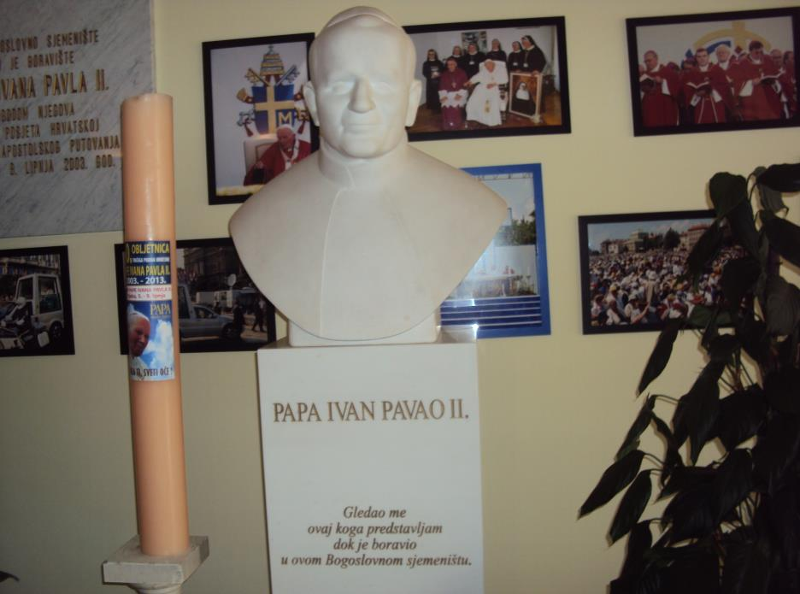

Slide 8
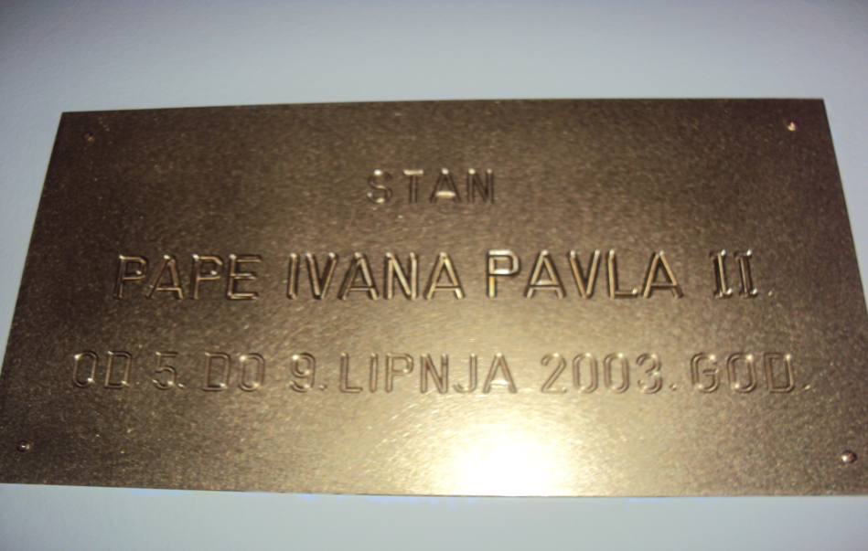
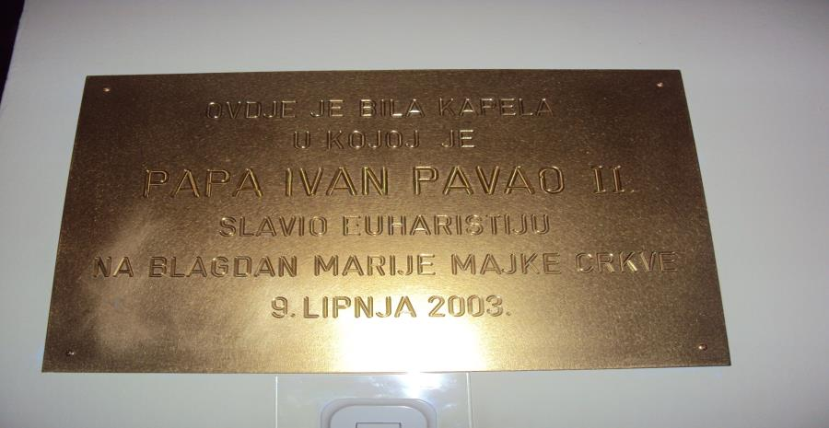
Ploča pred ulazom u papinsku sobu
Kada smo došli pred papinski stan prvo što nam je upalo u oko bila je ploča na kojoj je pisao datum boravka pape u Rijeci.

Slide 9
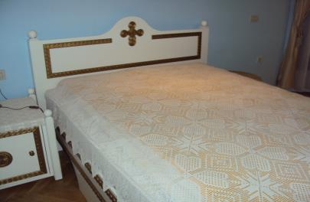
Papinska soba
Prije ulaska u Papinsku sobu svi smo očekivali ogromnu sobu sa najmodernijim stvarima iz 2003. godine, ali kada smo ušli u sobu vidjeli smo da je ista kao i sve sobe samo svaki dio namještaja na sebi ima križ.

Slide 10
Stvari iz papinske sobe

Slide 11
Knjiga s kojom je papa vodio misu na Delti
S ovom knjigom papa je vodio misu na Delti. Ona je većinom na hrvatskom, a jedan je dio na latinskom jeziku. Jedina je takva knjiga na svijetu.

Slide 12
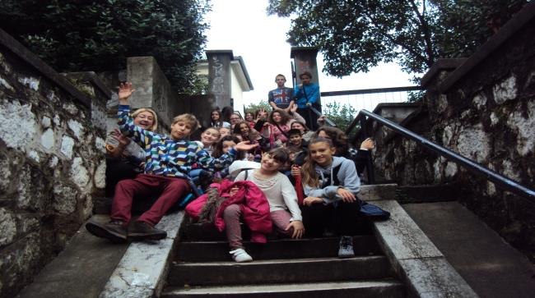
Put do katedrale sv. Vida
Kad smo pješačili do katedrale sv. Vida stali smo na stepenicama i odmorili se. Dok smo se odmarali svi smo se zajedno slikali.

Slide 13
Pred katedralom sv. Vida
Kad smo stigli do katedrale sv. Vida svi smo stali ispred katedrale i slikali se.

Slide 14
Katedrala sv. Vida
Kad smo ušli u katedralu sv. Vida na zidu smo pročitali legendu koja glasi da je Petar Lončarić u 13.stoljeću bacio kamen u lijevi dio raspela, a iz raspela je potekla krv u tom trenutku zemlja se otvorila i progutala Petra Lončarića, a samo mu je ruka ostala iznad zemlje. Danas taj kamen s kojim je pogodio raspelo još uvijek stoji u katedrali sv. Vida kao i raspelo iz 13. stoljeća. U katedrali sv. Vida nalaze se grobovi riječko-senjskih nadbiskupa.

